Slide 1

인공위성 통신 보안 시뮬레이터
시스템 모델 (시퀀스 다이어그램)
13 조
202002561 조영민
202002546 임우진
202002493 박민서

Slide 2
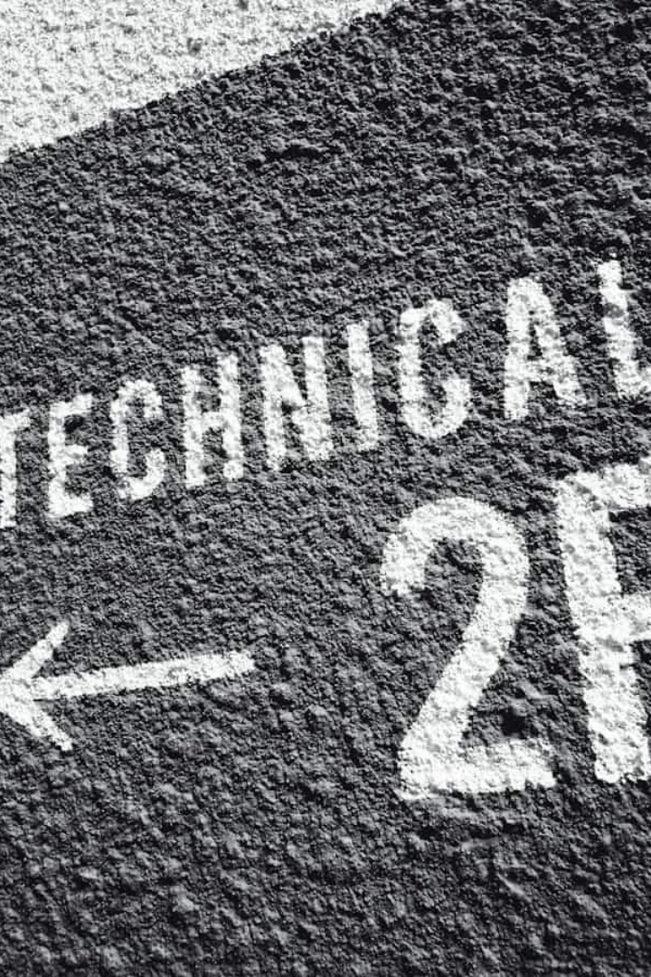
목차
1
INTRODUCTION
2
USE CASE DIAGRAM
인공위성 통신 보안 시뮬레이터의 개발 목적과 필요성에 대한 소개
시스템의 주요 기능과
사용자 상호작용을 보여주는
유스케이스 다이어그램
3
SEQUENCE DIAGRAM
각 유스케이스의 상세한 내부 동작 흐름을
시간 순서대로 모델링한 시퀀스 다이어그램

Slide 3

Introduction
현재 한계점
개발 목적
기존 시뮬레이터들은
실제 통신환경의 전파지연, 도플러 효과 등 물리적 현상을 제대로 반영하지 못하고,
보안 측면에서도 외부 라이브러리에 의존하는 한계 존재
위성 통신 환경의 핵심 요소를 경량화된 방식으로 재현하고, 다양한 사이버 보안 공격 시나리오를 구현하기 위한 시뮬레이터 개발
개발 방향
HackRF 기반 RF 통신 환경과 gr-leo 모듈을 활용하여 실제 위성 통신 환경의 물리적 특성을 반영하고, 다양한 보안 공격 시나리오를 구현하여 통합된 보안 시뮬레이션 환경 제공
본 시뮬레이터는 위성 통신 시스템의 보안 취약점을 직접 체험하고 분석할 수 있는 교육 및 연구 도구로 활용
Notes:
Gr-leo = 지상국과 인공위성 통신 채널 시뮬레이터

Slide 4
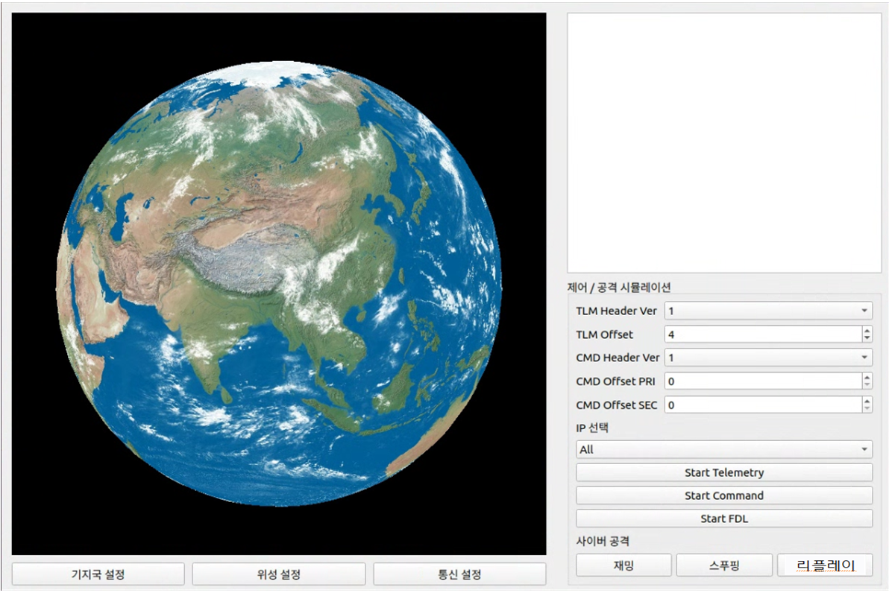
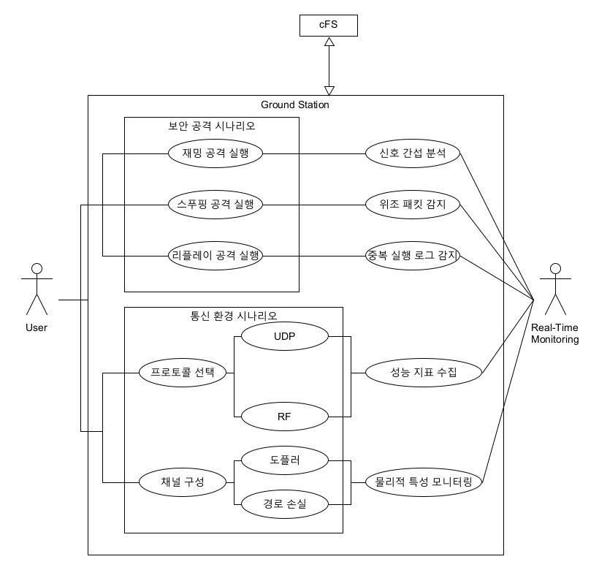
Use Case Diagram
Notes:
프로토타입으로 만든 지상국 UI

Slide 5
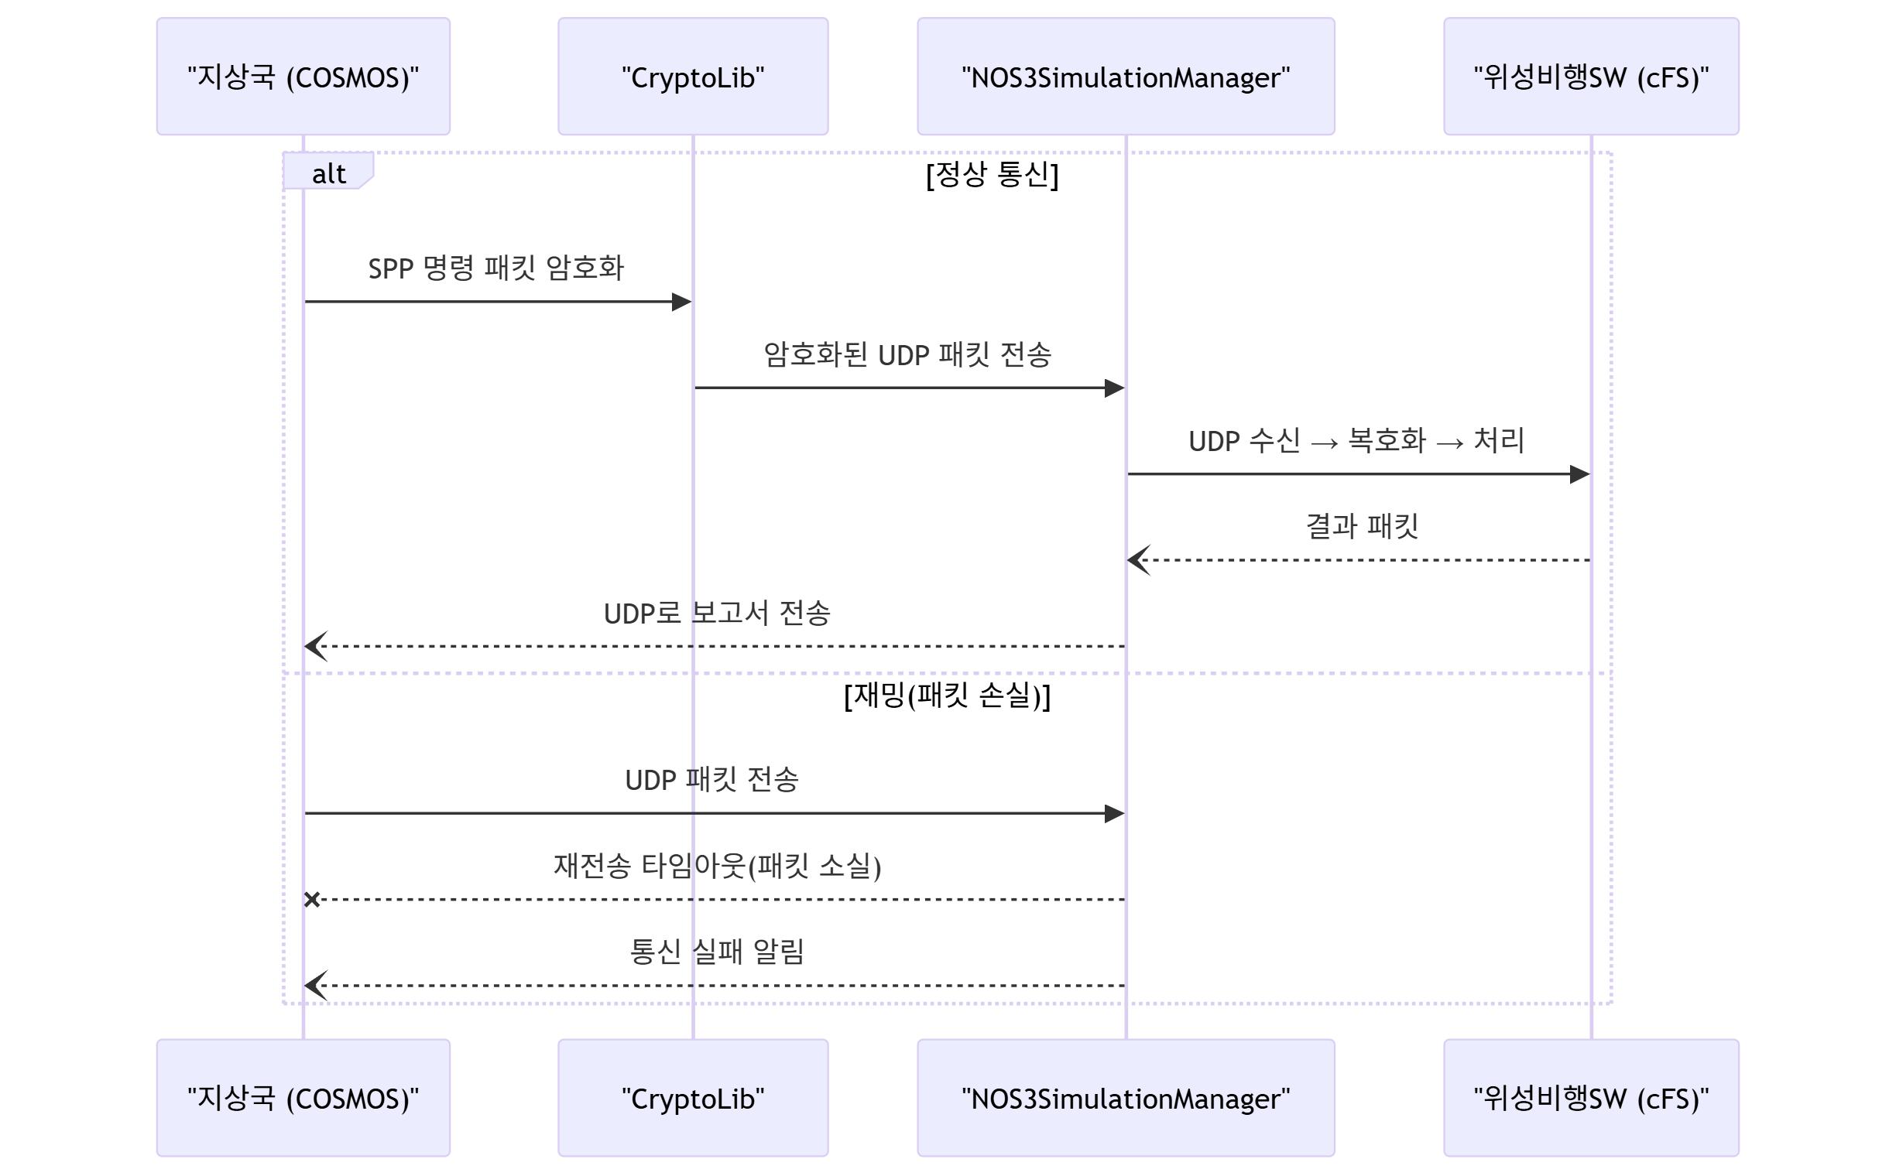
재밍 공격 실행 (Jamming)
Notes:
재밍공격은 신호에 간섭을 일으켜 통신을 방해하는 공격
시퀀스 다이어그램의 구성요소는 지상국, 암호화 라이브러리, 위성 시뮬레이션 프레임워크로 시뮬레이터를 실행·관리하는 컴포넌트인 NOS3
인공위성을 나타내는 cFs
정상통신
명령->암호화라이브러리->NOS3->인공위성->NOS3->지상국
재밍공격
패킷전송->NOS3->패킷소실,통신 실패 알림

Slide 6
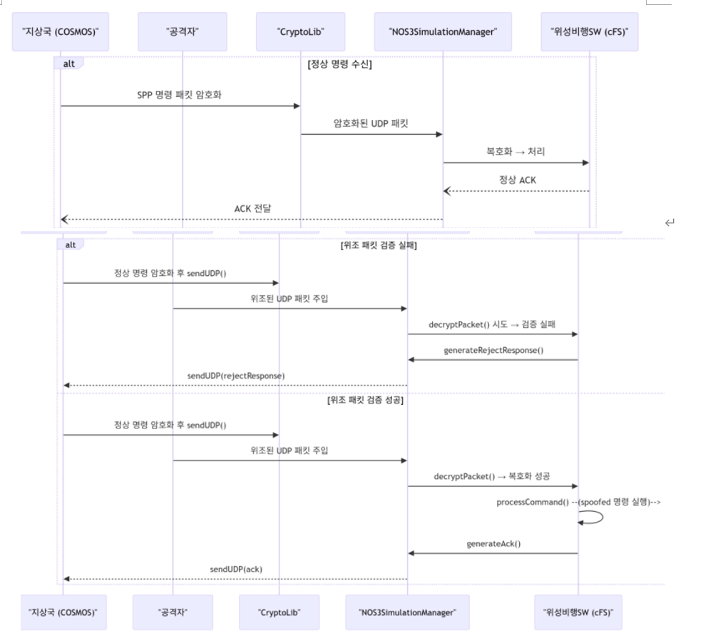
스푸핑 공격 실행 (Spoofing)
Notes:
스푸핑은 패킷을 위조시키는 공격
위조패킷을 설정하여 주입
위조패킷 검증 실패
지상국패킷전송-> 위조패킷 주입 -> 검증실패
위조패킷 검증 성공
지상국패킷전송 -> 위조패킷 주입 -> 검증성공

Slide 7
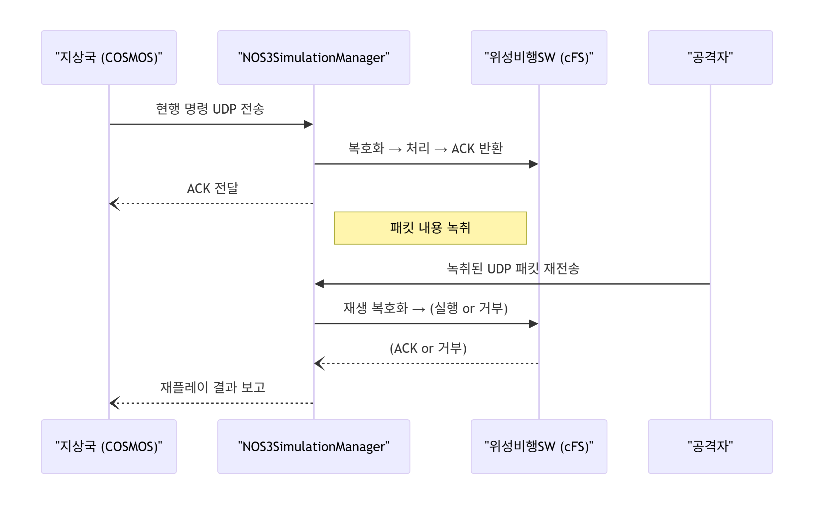
리플레이 공격 실행 (Replay)
Notes:
리플레이공격은 공격자가 패킷 내용을 캡쳐해서 재전송하는 공격
정상적인 송수신 과정에서의 패킷을 녹취하여 녹취한 패킷을 NOS3에 재전송
NOS3-> 인공위성 전송 실행 또는 거부 결과가 지상국에 도달

Slide 8
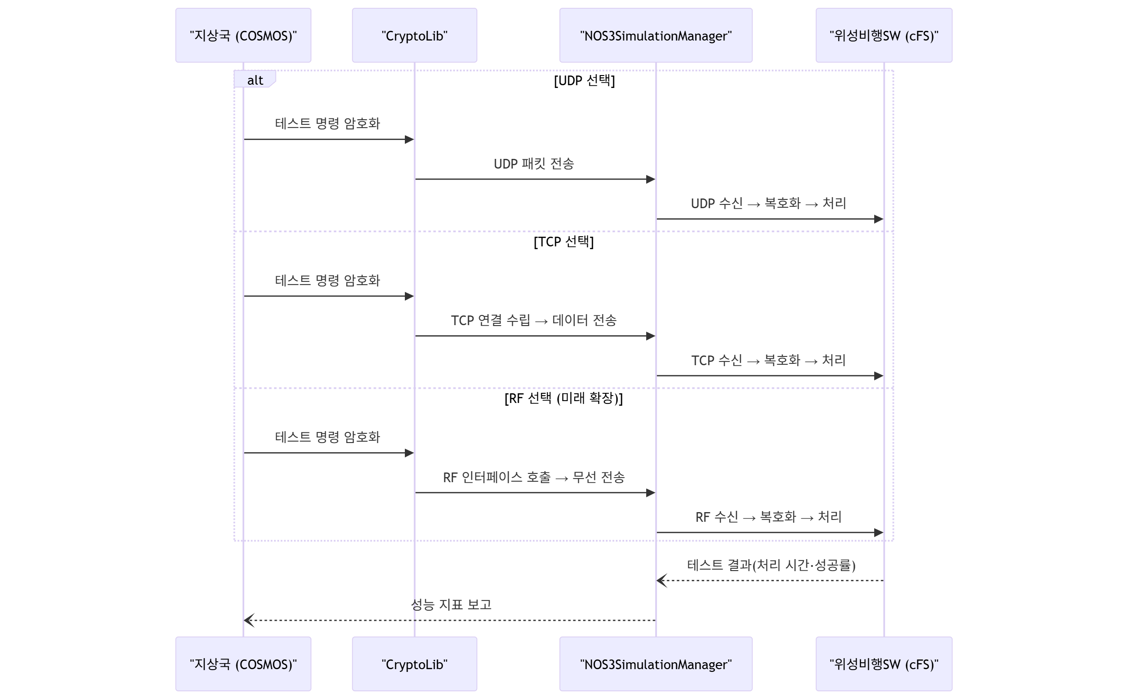
프로토콜 선택 (Protocol Selection)

Slide 9
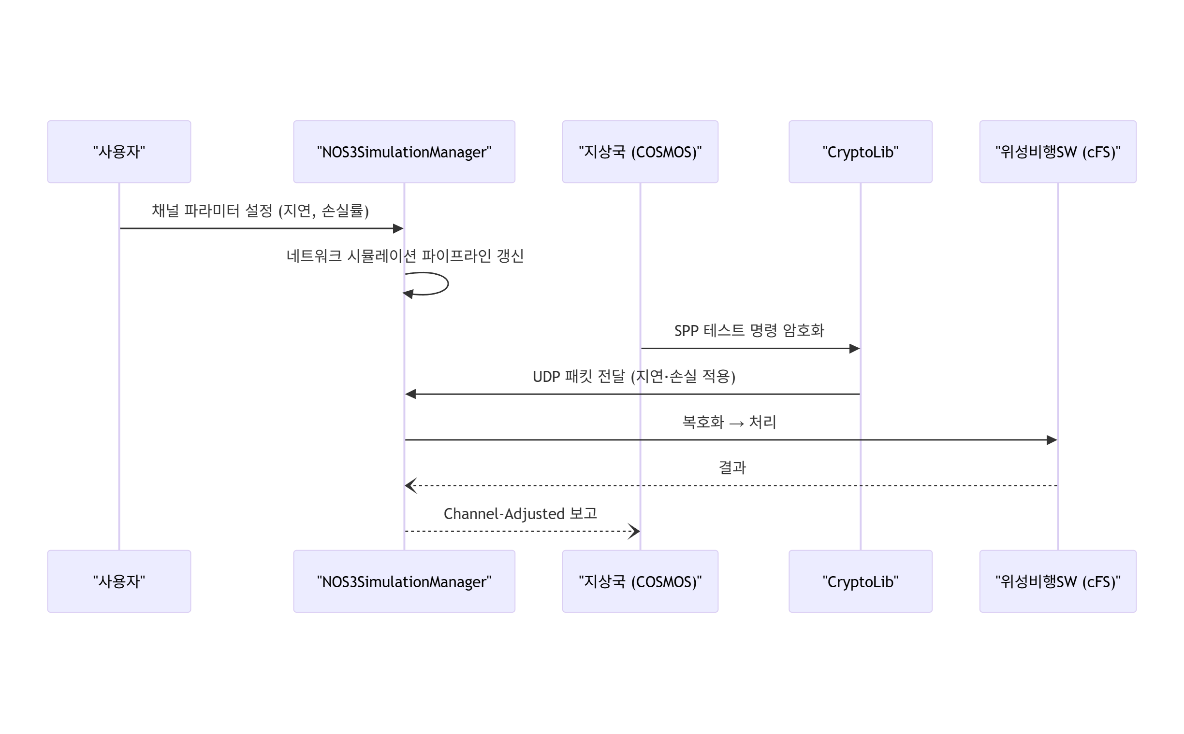
채널 모델링 (Channel Modeling)
Notes:
통신에서 송신기와 수신기 사이의 경로(채널)가 실제 환경에서 어떻게 영향을 받는지를 모델링하는 기능입니다.
지상국에서 NOS3를 거쳐 인공위성으로 송수신하는 과정을 통해
조정된 채널의 결과를 받아볼수 있게됨

Slide 10
감사합니다.

